Slide 1










TRƯỜNG TIỂU HỌC TIÊN THANH
Chào mừng các thầy giáo, cô giáo
ĐẾN DỰ GIỜ
MÔN TIẾNG VIỆT- LỚP 3A
Mở rộng vốn từ về núi rừng.
Đặt và trả lời câu hỏi Ở đâu? Khi nào?
Người thực hiện: Lương Thị Hương Giang

Slide 2











Slide 3

Mở rộng vốn từ về núi rừng.
Đặt và trả lời câu hỏi Ở đâu? Khi nào?

Slide 4





Slide 5





Chặng thứ nhất
Bài 1: Xếp các từ ngữ dưới đây vào nhóm thích hợp:
ruộng
bậc thang
mênh mông
núi
uốn lượn
suối
thác nước
ngoằn ngoèo
trắng xoá
sừng sững
gập ghềnh
quanh co
rừng
Từ ngữ chỉ sự vật | Từ ngữ chỉ đặc điểm

Slide 6
Chặng thứ nhất
Bài 1: Xếp các từ ngữ dưới đây vào nhóm thích hợp:
ruộng
bậc thang
mênh mông
núi
uốn lượn
thác nước
ngoằn ngoèo
trắng xoá
suối
sừng sững
rừng
gập ghềnh
quanh co
Từ ngữ chỉ sự vật | Từ ngữ chỉ đặc điểm

Slide 7


Chặng thứ nhất
Bài 1: Xếp các từ ngữ dưới đây vào nhóm thích hợp:
ruộng
bậc thang
mênh mông
uốn lượn
thác nước
ngoằn ngoèo
trắng xoá
suối
rừng
gập ghềnh
quanh co
THẢO LUẬN NHÓM 6
Từ ngữ chỉ sự vật | Từ ngữ chỉ đặc điểm
núi
sừng sững

Slide 8

THẢO LUẬN NHÓM 6

Slide 9
Họa sĩ nhí tài năng
ruộng
bậc thang
mênh mông
núi
uốn lượn
trắng xoá
suối
thác nước
ngoằn ngoèo
rừng
gập ghềnh
quanh co
sừng sững

Slide 10


Chặng thứ hai
Bài 2: Đặt 2 – 3 câu với từ ngữ ở bài 1.
M: Ngọn núi sừng sững.

Slide 11



Slide 12

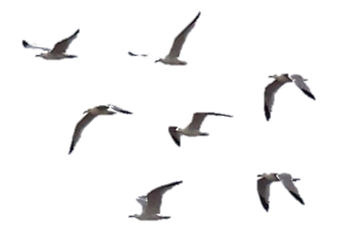








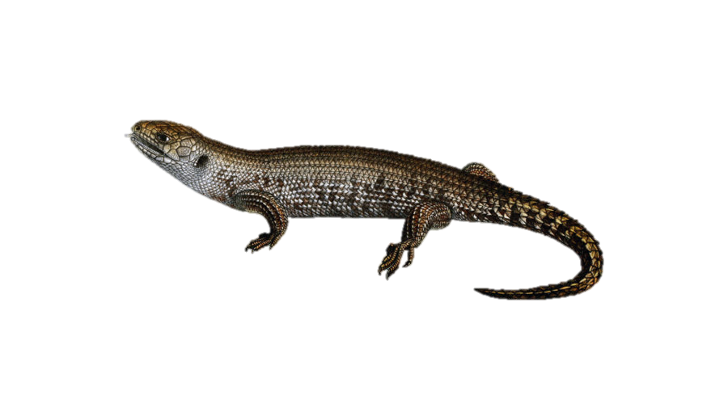

Chặng thứ ba – Bài 3: Đặt và trả lời câu hỏi Ở đâu?
2
3
1
4
5
6

Slide 13


Slide 14
Chặng thứ ba – Bài 3: Đặt và trả lời câu hỏi Ở đâu?
2
3
4
5
6

Slide 15



Chặng cuối cùng
Bài 4: Dựa vào bài thơ, đặt và trả lời câu hỏi Khi nào?
Rùa con đi chợ đầu xuân
Mới đến cổng chợ bước chân sang hè
Chợ đông hoa trái bộn bề
Rùa mua hạt giống đem về trồng gieo.
Mua xong chợ đã vãn chiều
Heo heo gió thổi cánh diều mùa thu
Đường dài chẳng ngại nắng mưa
Kịp về tới cửa trời vừa sang đông.
(Mai Văn Hai)

Slide 16

Chặng cuối cùng
Bài 4: Dựa vào bài thơ, đặt và trả lời câu hỏi Khi nào?
Rùa con đi chợ đầu xuân
Mới đến cổng chợ bước chân sang hè
Chợ đông hoa trái bộn bề
Rùa mua hạt giống đem về trồng gieo.
Mua xong chợ đã vãn chiều
Heo heo gió thổi cánh diều mùa thu
Đường dài chẳng ngại nắng mưa
Kịp về tới cửa trời vừa sang đông.
(Mai Văn Hai)
Củ hành
đáng yêu

Slide 18

Trân trọng cảm ơn ! !
QUÝ THẦY CÔ VÀ CÁC CON HỌC SINH

